Slide 1
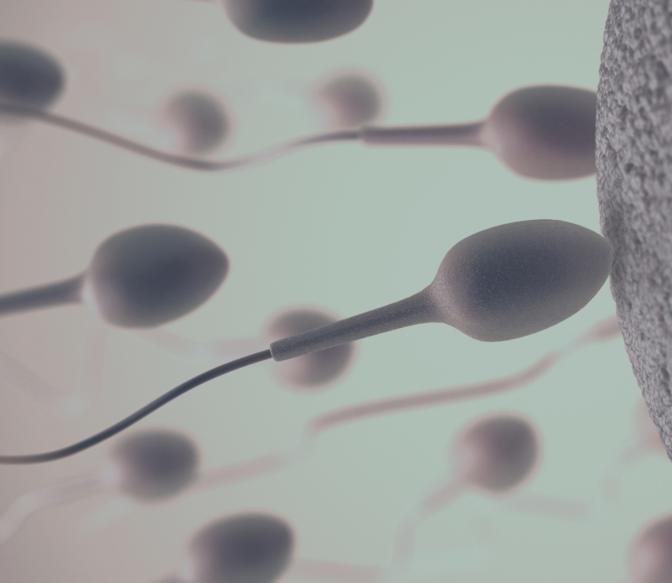
Geslachtelijke voortplanting
6.6 Biologie voor Jou Leerjaar 1

Slide 2

Welkom
Herhaling
Leerdoelen
Uitleg
Zijn de leerdoelen gehaald?
Huiswerk
Wat gaan we doen?

Slide 3
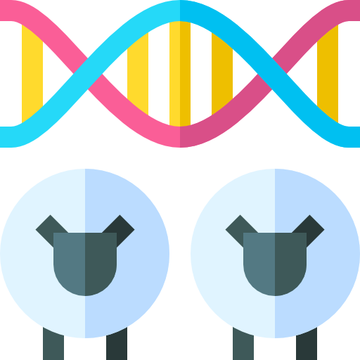
Herhalen
6.5 Ongeslachtelijke voortplanting
- Je kunt uitleggen dat bij ongeslachtelijke voortplanting de nakomelingen dezelfde erfelijke eigenschappen hebben als de ouder. - Je kunt voorbeelden geven van ongeslachtelijke voortplanting.

Slide 4
Leerdoelen
Je kunt uitleggen dat bij geslachtelijke voortplanting elk van de ouders 50% van het DNA levert.
Je kunt voorbeelden geven van geslachtelijke voortplanting.

Slide 5
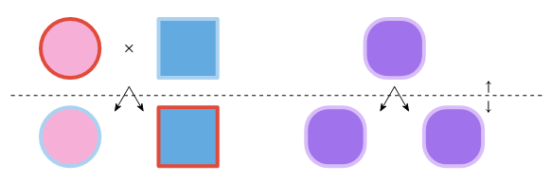
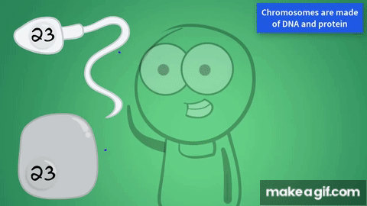

Voortplanting
Geslachtelijke voortplanting
Ongeslachtelijke voortplanting
Ouder(s)
Nakomelingen

Slide 6

Geslachtelijke voortplanting
Geslachtelijke voortplanting (seksuele voortplanting): voortplanting waarbij bevruchting plaatsvindt. - Mannelijke geslachtscel + vrouwelijke geslachtscel vormt een zygote (bevruchte eicel) - 2 ouders - DNA nakomeling bestaat voor 50% uit DNA mannelijke geslachtscel en 50% uit DNA vrouwelijke geslachtscel

Slide 7
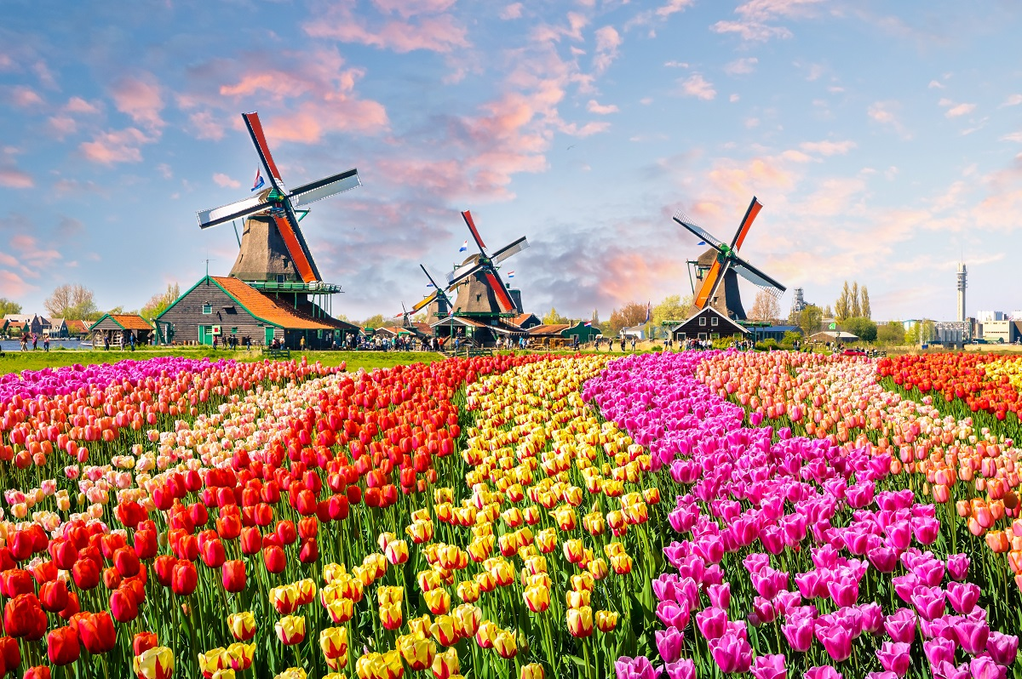
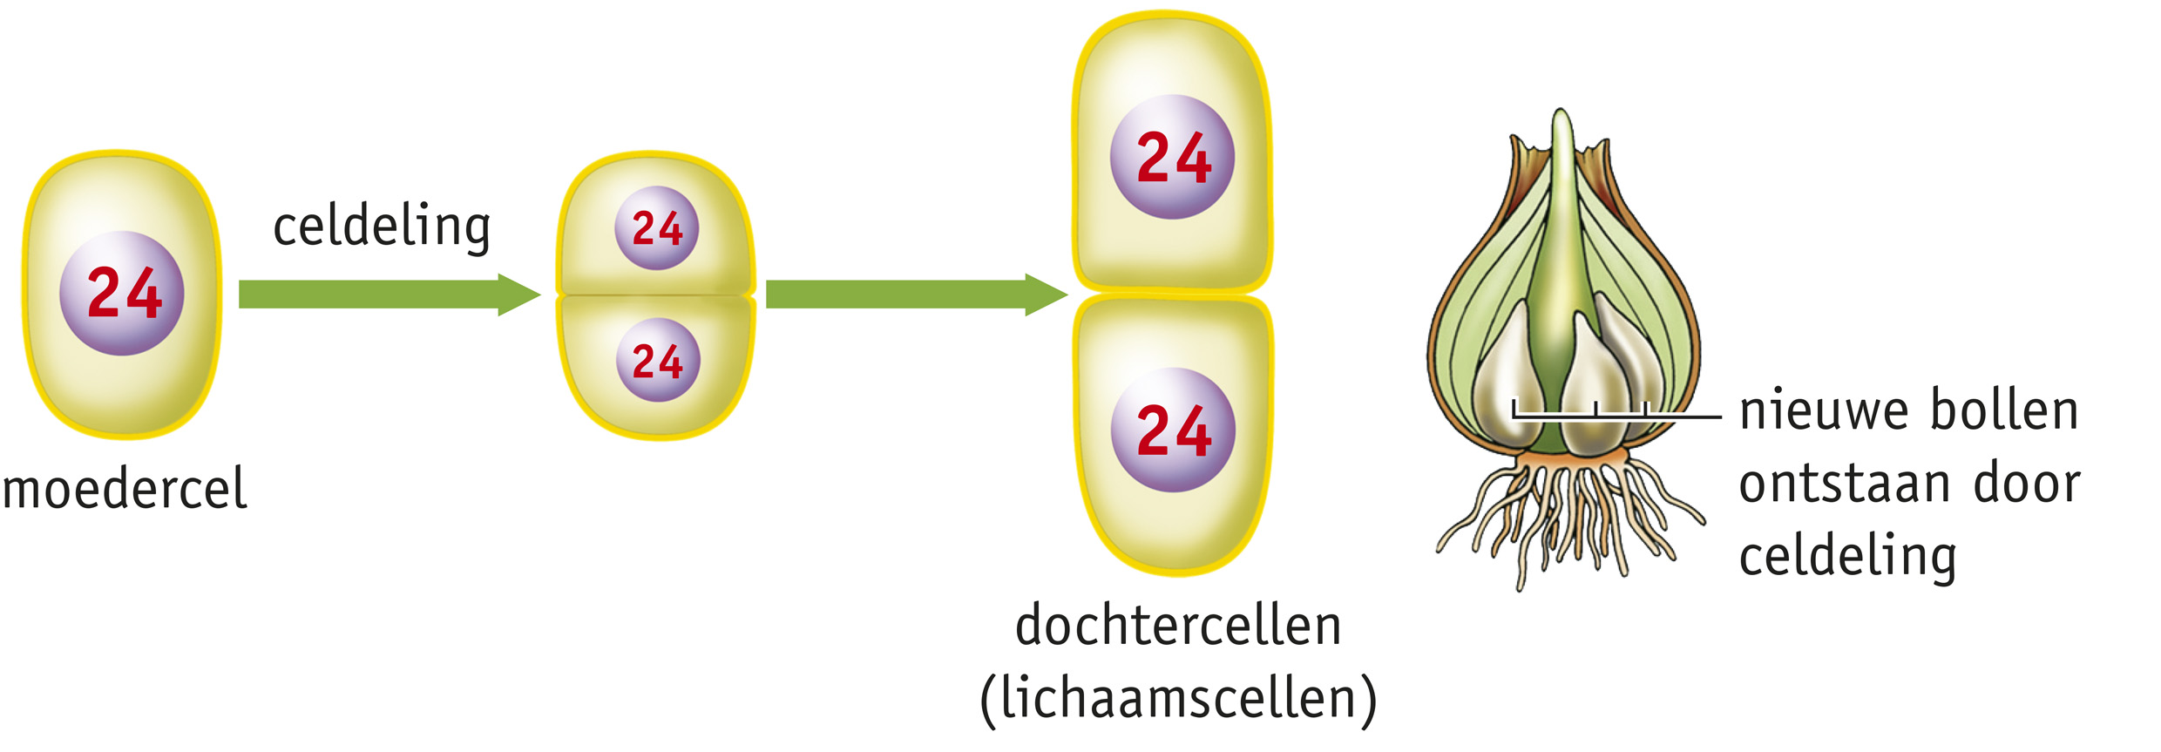

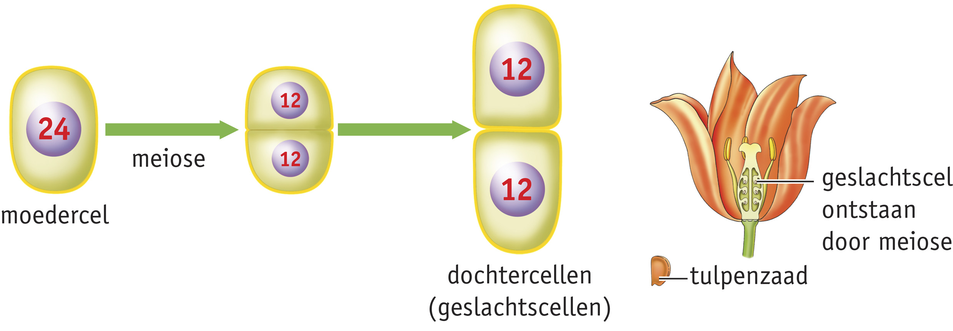
Lichaamscellen
Ongeslachtelijke voortplanting
Meiose: chromosomen van de moedercel worden verdeeld over de dochtercellen
Geslachtelijke voortplanting

Slide 8
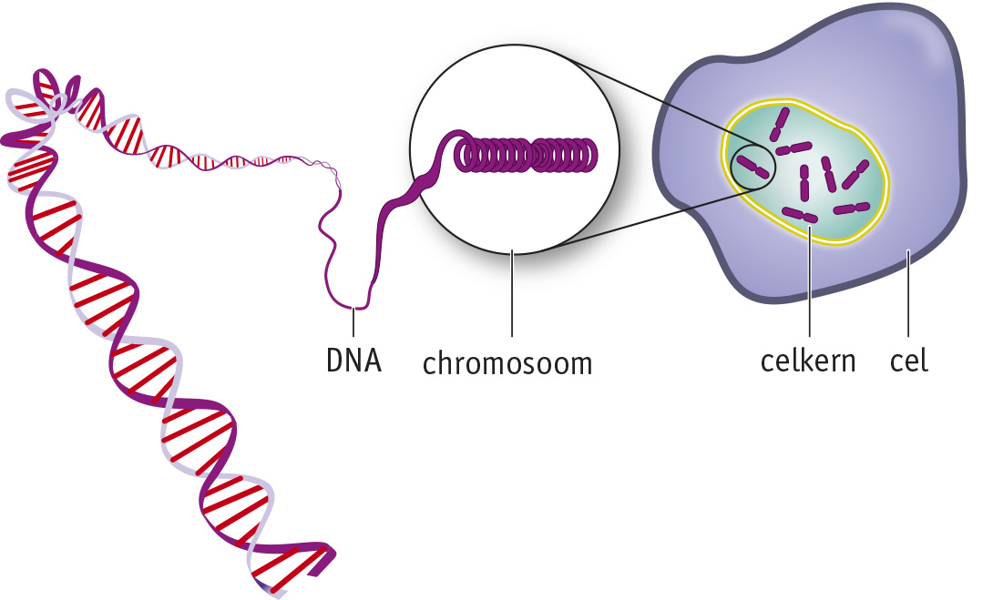
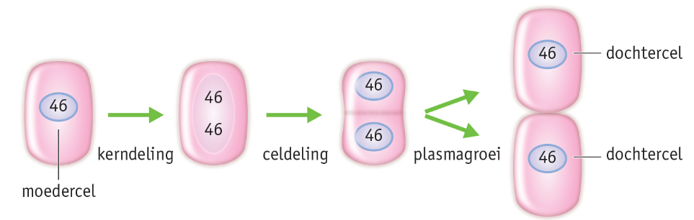
DNA en celdeling

Slide 9
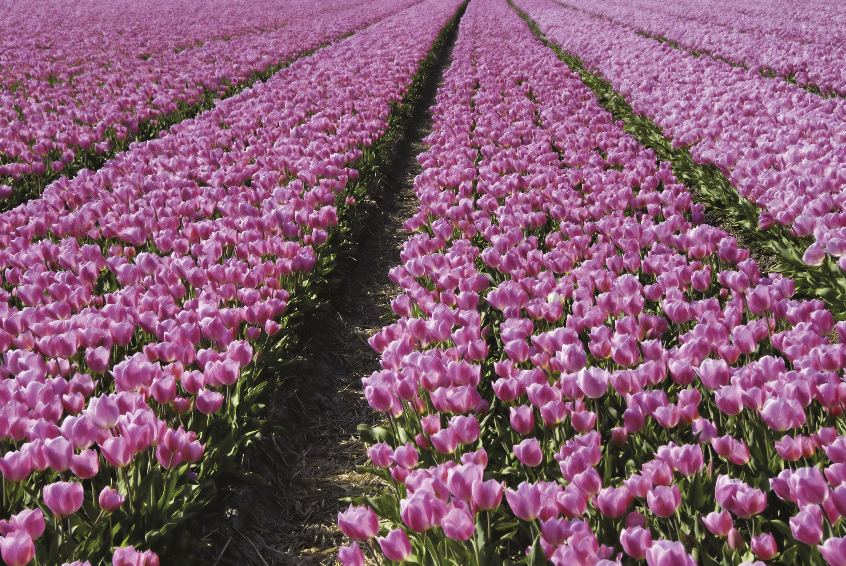
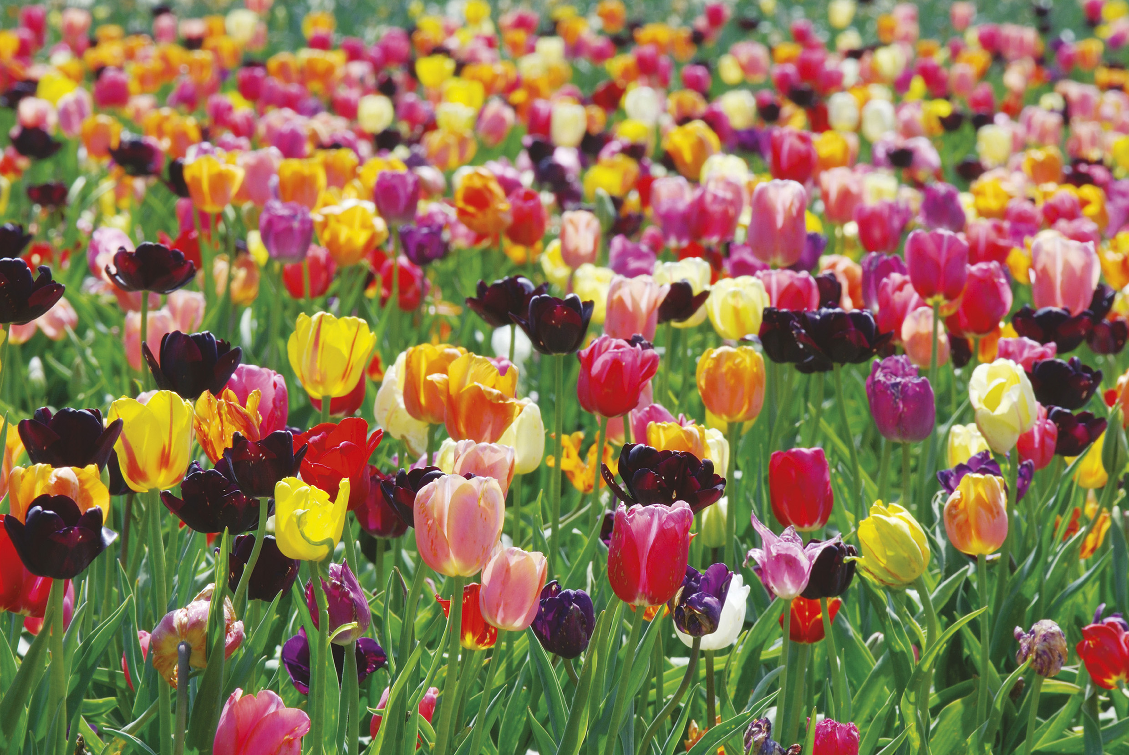
Ongeslachtelijke voortplanting - Bollen
Geslachtelijke voortplanting - Kruisbestuiving

Slide 10
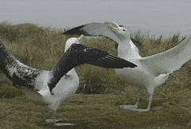
Dieren

Slide 11
Leerdoelen
Je kunt uitleggen dat bij geslachtelijke voortplanting elk van de ouders 50% van het DNA levert.
Je kunt voorbeelden geven van geslachtelijke voortplanting.

Slide 12
Huiswerk
Leren Hoofdstuk 3 + 6
Zijn je samenvattingen in orde?
Morgen practicum

